Slide 1
CSS

Slide 2
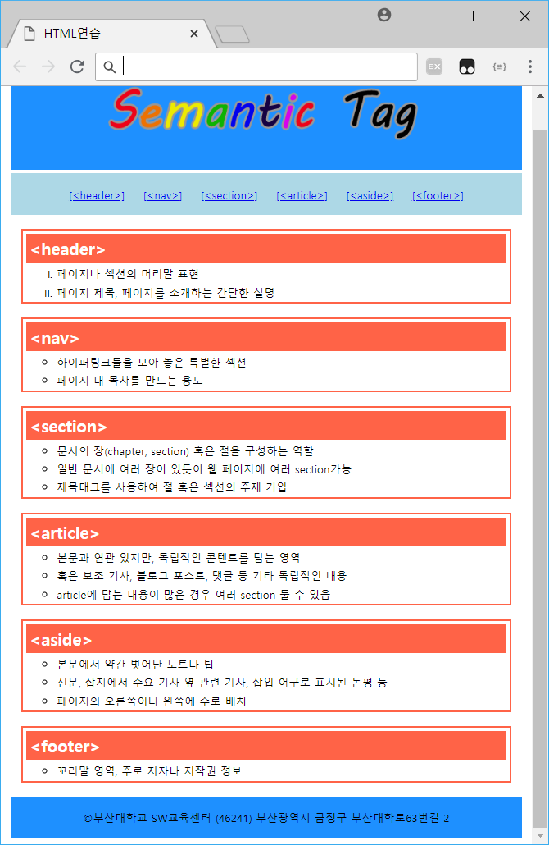
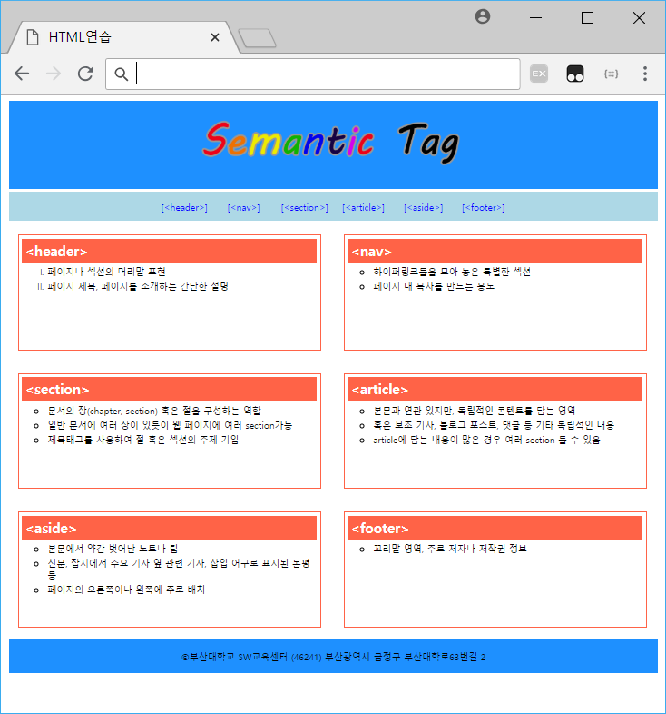
해결문제

Slide 3
DOM (문서 객체 모델; Document Object Model)
문서의 구조화된 표현을 제공하며 웹 페이지의 객체 지향 표현
구조화된 문서는 DOM을 사용하여 트리 구조를 얻어낼 수 있음

Slide 4
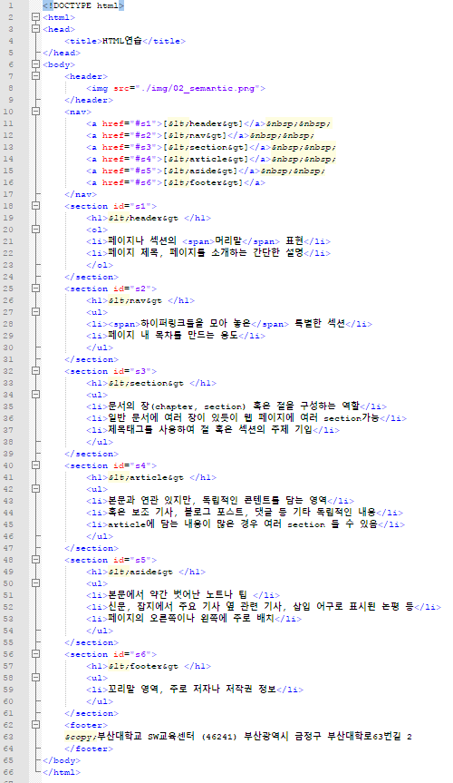
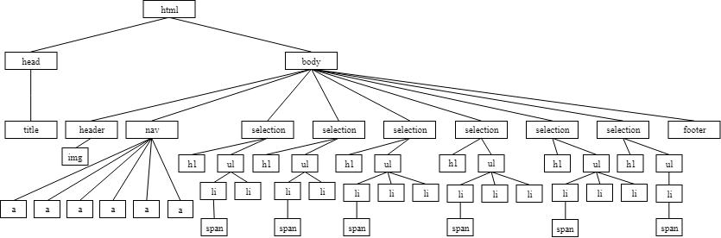
DOM 예시

Slide 5
셀렉터 조합하기-계층 접근용 셀렉터
2 개 이상의 셀렉터 조합
조합에 적합한 HTML 태그에만 적용
조상/자손 셀렉터(Ancestor/descendent selector)
자손 관계인 2 개 이상의 태그 나열
예) ul li{ color : dodgerblue; }
<ul>의 자손 <li>에 적용되는 스타일 시트
부모/자식 셀렉터(Parent/child selector)
부모 자식 관계인 두 셀렉터를 ‘>’ 기호로 조합
예) ul > li{ color : dodgerblue; }
<ul>의 직계 자식인 <li>에 적용되는 스타일 시트

Slide 6
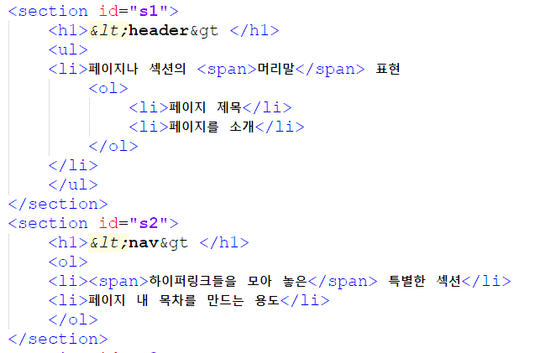

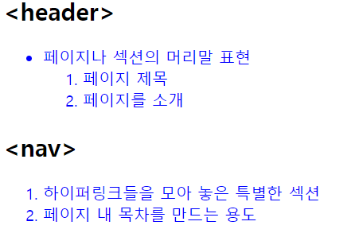

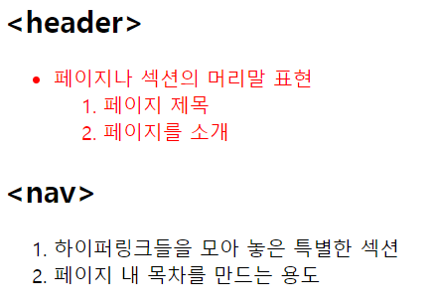

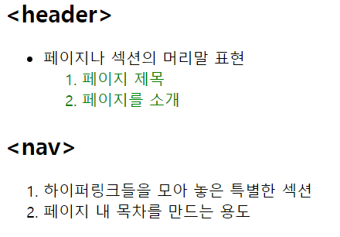

셀렉터 조합하기-계층 접근용 셀렉터
body
section
section
h1
ul
h1
ol
li
li
li
span
ol
span
li
li

Slide 7
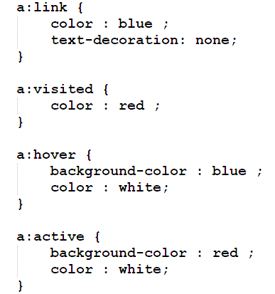

가상 클래스(Pseudo-class)
선택될 요소의 특별한 상태를 지정하기 위해 웹 문서에 존재하지 않는 임의의 선택자
하이퍼링크 요소 a와 관련된 가상클래스
a:link
하이퍼링크 요소 중 아직 방문하지 않은 하이퍼링크에 적용
a:visited
하이퍼링크 요소 중 한번 이상 방문한 하이퍼링크에 적용
a:hover
하이퍼링크 요소에 마우스를 올려 놓았을 때 적용
a:active
하이퍼링크 요소를 클릭했을 때 적용

Slide 8
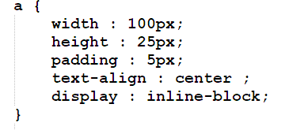
display 속성
HTML 요소를 어떻게 보여줄 지 결정
HTML 요소는 기본 값을 가짐
예) div, p, ul : 블록(block)요소
예) span, a: 인라인(inline)요소
display 속성을 이용하여 기본값 변경
display:none;
영역을 찾이하지 않고 보이지 않음
display:block;
블록 영역으로 기본적으로 브라우저 전체 너비가 적용되고 줄바꿈 적용
가로(width)와 세로(height)를 지정할 수 있음
display:inline;
인라인 영역으로 요소의 내용만큼만 너비가 적용되고 줄바꿈이 적용되지 않음
가로(width)와 세로(height)를 지정할 수 없음
display:inline-block;
블록과 인라인 영역의 중간 형태로 크기를 변경할 수 있고 줄바꿈이 적용되지 않음
가로(width)와 세로(height)를 지정할 수 있음
기본:inline
Inline-block적용

Slide 9
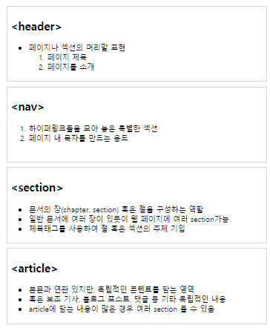
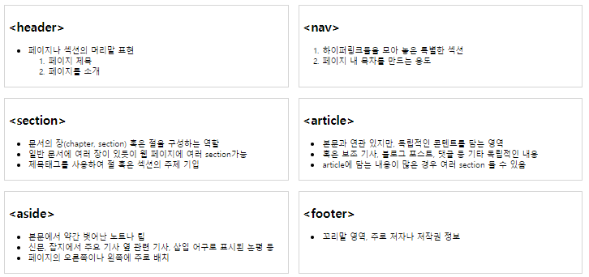
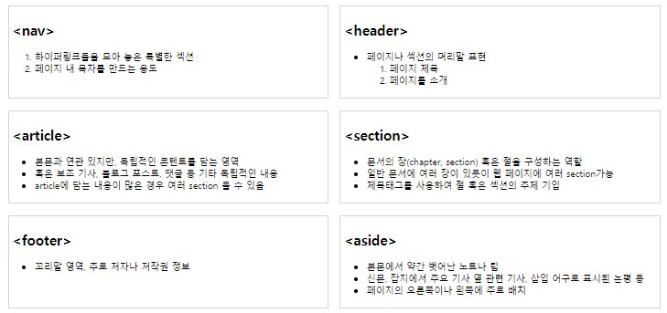
float 속성/ clear 속성
float 속성
특정 요소를 정렬하여 흐르듯이 배치
float:left; 왼쪽으로 배치
flost:right; 오른쪽으로 배치
clear 속성
float 속성을 해제하고 줄바꿈
float:left;
float:right;

Slide 10
box-sizing 속성
HTM 블록 요소들의 실제 너비와 높이는 너비와 높이 값에 안쪽 여백, 바깥쪽 여백, 테두리 값을 모두 더해서 표시됨
box-sizing: border-box;
실제 너비와 높이를 지정한 너비와 높이로 고정
즉 안쪽 여백, 바깥쪽 여백, 테두리 값을 지정하더라도 지정한 너비와 높이만큼 표시되도록 함

Slide 11
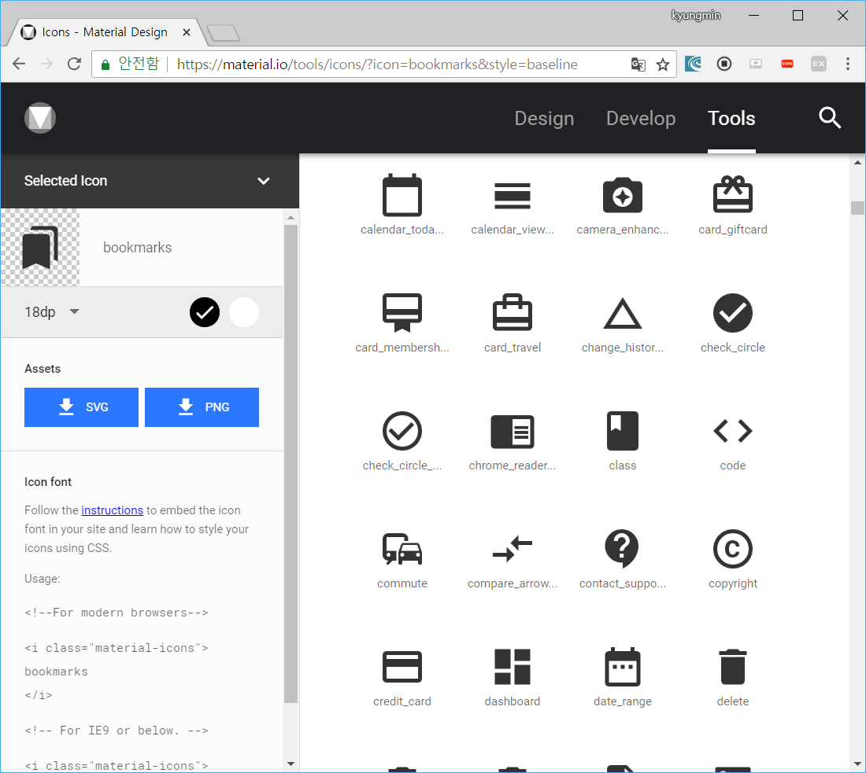
구글 아이콘 사용
<head>요소에 추가 <link rel="stylesheet" href="https://fonts.googleapis.com/icon?family=Material+Icons">
예) <i class="material-icons">cloud</i>
https://www.google.com/design/icons

Slide 12
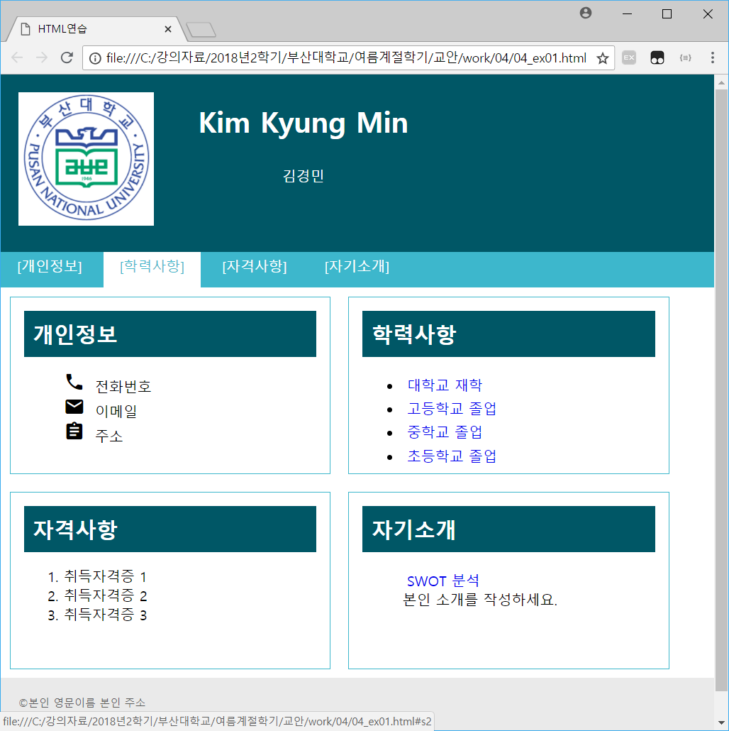
응용문제

